Slide 1
ロンドンタクシー事情視察旅行
人流観光研究所長
寺前秀一（観光学博士）

Slide 2
ロンドンタクシー事情
ロンドン交通局のホームページでは2つの項目が出ていますが、多分に建前的な部分もあります。
the Safer Travel at Night campaign, warning people of the danger of unlicensed minicabs
（深夜の配車と治安問題）
the Taxi Emissions Strategy, to reduce air pollution in London.
（環境問題）

Slide 3
ロンドンのタクシー業界
（The licensed taxi trade）
タクシーの事業規制はロンドン市交通委員会（局）が行っています。流しができるBlackcab（俗称）とできないMinicab（俗称）が存在します。ブラックキャブドライバーになるにはKnowledgeという試験を通らなければなりませんが、ロンドン交通局の報告書では、近年急にハードルが高くなってきていること、ITへの対応が遅れていること等の問題が指摘されています（人流観光研究所HP参照 http://www.jinryu.jp/category/lecture）。
なお日本語のものとして不正確な表現もありますが要領よくまとまっているものに、
http://www.london-ryugaku.com/taxi/ があります。

Slide 4
下記図表はロンドン交通力資料に出ているタクシードライバー試験合格にかかる年月の推移表です。これを見ても問題視されていることが理解できます。その原因の一つに、ITに依存しない地理試験があると認識されているようです。

Slide 5
ミニ・キャブ誕生以前
「ロードプライシングとタクシー」太田勝敏 トラモンド2003年5月26日
http://tramondo.info/old/kaiten030526.htm
「問題は、ブラックキャブとして日本人にもなじみのある正規タクシーのほかに、ミニキャブという“流し”禁止の安いタクシーの取り扱いであった。従来、きちんとした登録制度もなく運行されていたようで、悪質な営業が新聞種にもなり、旅行者には要注意としてほとんど使われていなかったものである。しかし、ロンドンでは正規タクシーの約２万台に対して、少なくともその２倍以上、４万台以上が主に中心部の外側で運行しており年間７０００万人と、タクシーの８５００万人に劣らず多くの市民が利用していると推定されている。ロンドン市長はミニキャブについて新たに、事業者、車両、運転者の登録制度を導入し、この３種の資格すべてを満たすミニキャブは安心して使える交通手段で、公共交通手段のひとつとして認め、正規タクシーと同様に課金対象としないことにした。詳細な規定では、乗客の乗車中に限定しており、正規タクシーに比べてより厳しい条件が付いている。このようなロンドンでの検討経緯をみると、ロードプライシングにおけるタクシーの取り扱いは、それぞれの都市で、その役割の実態、免除等が課金目的に与える影響、そしてその執行の難易など、個別の検討が極めて重要であることがあらためて分かる。」

Slide 6
ミニ・キャブ誕生
近藤順夫「ロンドンのバス・タクシー事業」トラモンド新春特別号
「日本のバス・タクシー2007」からの引用として、ブラックキャブに関して「ロンドンの場合、このように試験が相当難しく、質的規制が厳しすぎてタクシー運転者の供給が十分でなく、呼び出してもかなり待たされるといった問題も生じている」とし「その結果、ミニ・キャブといった、割安であり、かつ営業する側も特別な試験を受ける必要がないものが年々増加傾向にある。ミニ・キャブの場合には、TAXIの表示はできず、路上でお客を拾うこともできない。電話やインターネットを通じて呼ぶのが原則となっている。料金は事前交渉で決まる。このミニ・キャブに関しては、副業で運転をしているものが多く、一時犯罪が多発したことから、最近では取り締まりが強化され、事態は改善している」と記述

Slide 7
Mini-Cab（private hire vehicle）
1.—(1) In this Act—
(a) “private hire vehicle” means a vehicle constructed or adapted to seat fewer than nine passengers which is made available with a driver to the public for hire for the purpose of carrying passengers, other than a licensed taxi or a public service vehicle; and
(b) "operator" means a person who makes provision for the invitation or acceptance of, or who accepts, private hire bookings.
ロンドンのミニキャブ：日本で言えば自家用自動車の営業運送に当たるもの

Slide 8
機能分化したブラックキャブビジネス
運送機能の分化が進んでおり、ドライバー、車両保有者、予約配車者に大きく分かれています。
The licensed taxi trade is a diverse one. Broadly there are three distinct components within the trade
owner drivers (mainly dependent on street hirings),流し オーナードライバー
fleet proprietors (who rent out licensed taxis, accounting for many part time drivers)
車両保有
the radio circuits (undertaking mainly corporate pre-bookings)
予約配車

Slide 9
機能分化していても重なっている
There are overlaps however – just over a quarter of licensed taxis are affiliated to radio circuits, but will do a mixture of street hirings and pre-booked jobs.
四分の一は流しと予約と併用
Some fleet vehicles are also equipped with radios, so drivers can switch onto the radio circuits if they wish.

Slide 10
ロンドンのタクシー予約アプリ http://www.tfl.gov.uk/modes/taxis-and-minicabs/taxi-and-minicab-apps
ブラックキャブ関係者は、タクシーアプリ会社が運送機関との認識のもとに違法な存在であると主張しています。このことがベースで、Uberのスマートフォン・タクシーアプリはタクシーメータと同じであると主張し、違法であるといっています。しかし、ロンドン市交通委員会のホームページ（次のページ）ではタクシーの呼び出し用の民間アプリを紹介しており、Hailo、Kabee等は入っていますからロンドン交通局ではHailoについては運送機関とは認識していないことになります。Uberは2014年11月現在では記載されていませんが、Uberも技術的はHailoと変わりがないと認識しているようです（司法機関の判断待ち？）
Hailo https://en.wikipedia.org/wiki/Hailo
kabbee https://www.kabbee.com/

Slide 11
They claim that allowing a smartphone to work out the cost of a ride is similar to using a taxi meter, which only black taxis are allowed to do in the UK. Minicabs, by contrast, quote a fixed fee ahead of the journey.
スマホアプリはブラックキャブにのみ許されたタクシーメーターと同じ。
ミニキャブは事前に運賃額確定

Slide 12
TfL's role is to licence and regulate the taxi and private hire industry in London.
We do not have any powers in relation to an operator's corporate structure and how or where they pay tax.“
ロンドン交通局はブラックキャブとミニキャブの免許をだすところ
ロンドン交通局は配車構造、関係諸税納付に関する権限はない。
⇔ブラックキャブからのUber禁止の訴えに対する反応

Slide 13
a third party概念の芽生え
Hailo is a British new technology platform that matches taxi drivers and passengers through its mobile phone application.
人流の世界でも、物流と同じくサードパーティの概念が生まれ始めている
物流の世界では３ＰＬ概念が普及しているが、多重下請け構造への批判も存在する（日本）

Slide 14
日本の場合
旅行業法で位置づけられている「包括旅行」→「主催旅行」→「企画旅行」は欧米先進国には存在しない形
旅行業と運送業・宿泊業の関係が成文法では不明確
単品パックが運用上存在

Slide 15
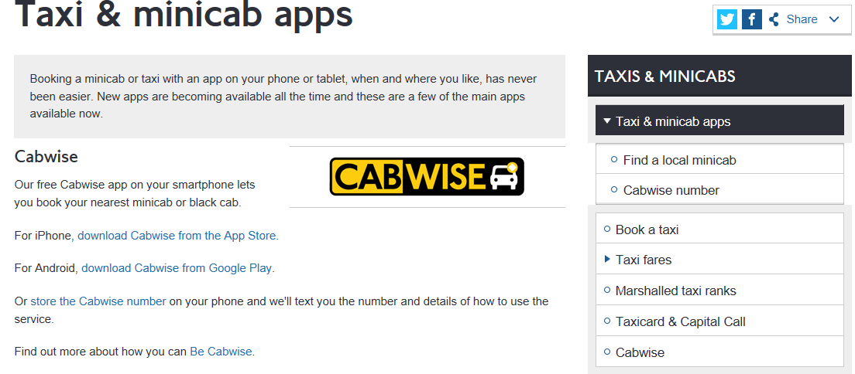
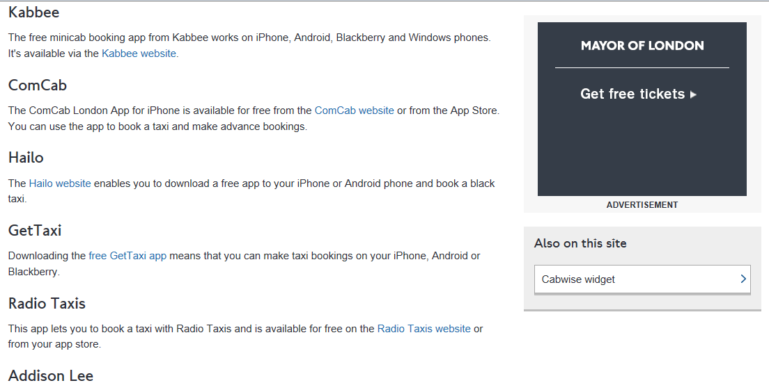
ロンドン交通局
ホームページ
Hailoの紹介

Slide 16
Hailo、Maaxi、Uberの違い
～本質の違いはない～
ブラックキャブドライバー出身者が参画してつくられたHailoは、当初予約受付をブラックキャブに限定していたこともあり、ブラックキャブとの関係は良好でしたが、ミニキャブに対象を広げた結果関係が悪化しています
後述するMaaxiもブラックキャブ専用のものとして提案されていますが、Hailoの前例があるという話が出ています。
Uberとの関係は悪化しています。ブラックキャブ、ミニキャブ両者の予約を取り扱う点でもHailoとシステム的には違いがありませんが、UberがUber専用のブラックキャブのドライバー集団を囲い込んでいる点に反発しているとみられます。この点、Hailo等はシステムに限定しているようです。

Slide 17
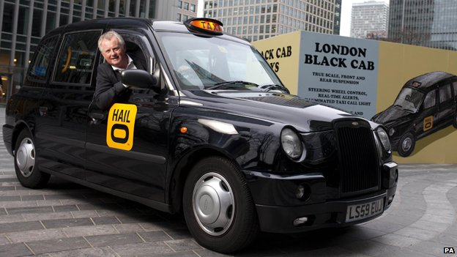
Russell Hall, former black cab driver and founder of the Hailo app
Ｂｌａｃｋcab
Hailo
共存

Slide 18
間際予約
「ユビキタス時代の人流」でも主張したように、スマホの普及により「流し乗車」と「予約乗車」の時間的差異が限りなく少なくなってきています。いわゆる間際予約の出現です。
この現象が、ブラックキャブとミニキャブの間でも発生しているのでしょう。
ロンドン交通委員会はブラックキャブのITへの対応の遅れを指摘していますし、Maaxiは一つの解決策を提示していると思われます。

Slide 19
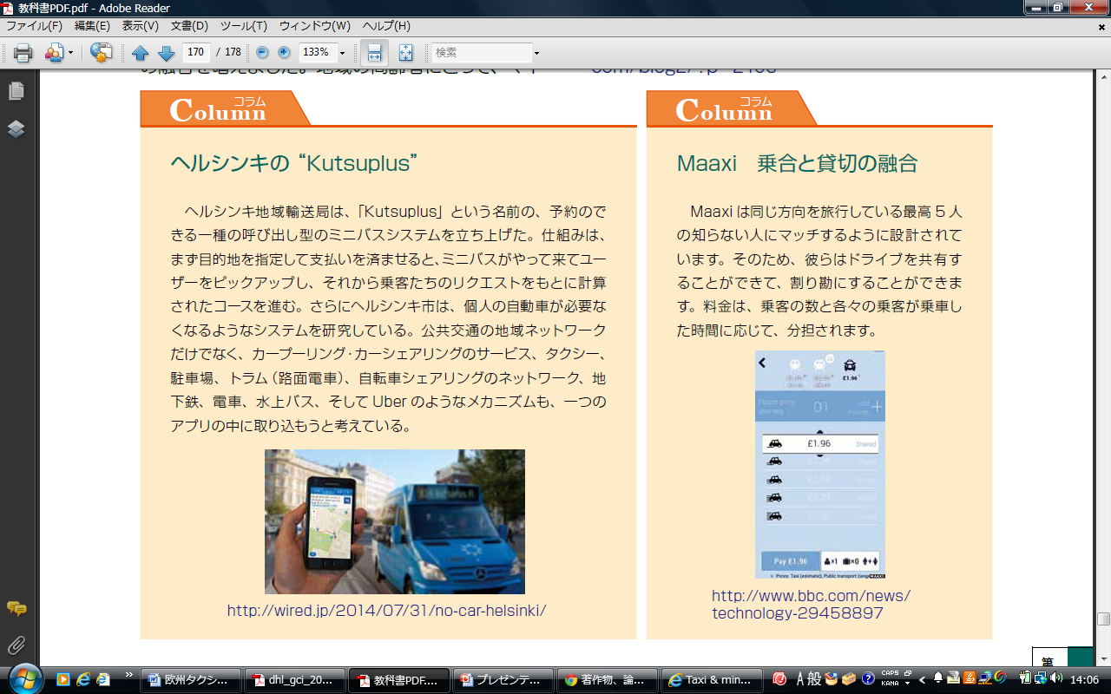
a ride sharing appの発想
（BBC放送）
観光人流概論
１６９頁【コラム】

Slide 20
Maaxi
Maaxiは同じ方向を旅行している最高5人の知らない人にマッチするように設計されています。そのため、彼らはドライブを共有することができて、割り勘にすることができます。料金は、乗客の数と各々の乗客が乗車した時間に応じて、分担されます。

Slide 21
乗合と貸切の融合
停車場・時刻表方式の終焉
Maaxi is designed to match up to five strangers travelling in the same direction,
so that they can
share a ride
split the bill

Slide 22
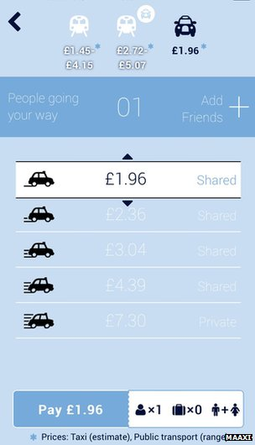
Prices are determined by how many people the passenger shares with, affecting their journey time

Slide 23
ブラックキャブ
ロンドンでは有償客を乗せるには車も運転手もロンドン交通局（委員会）の許可が必要です。ロンドンの「ブラックキャブ」は伝統的に黒ですが、近年色は多様になりました。現在ロンドンには流し営業が許可された、いわゆるブラックキャブが2万台以上、運転手は25,000人以上います。黄色い「For Hire（空車）」サインが光っていれば通りでタクシーを拾うことができます。メーターが料金計算を行い運転手に料金の約10％のチップを出すのが普通だそうです。チップは認可システムには入っていないと思います。タクシー料金は、利用時間帯、速度、距離により異なります。料金や追加料金は運転手の隣についたメーターに表示。夜間、週末、祝日は割増料金。ロンドンのブラックキャブについての詳細は www.tfl.gov.uk/pco.にアクセスすればわかります。

Slide 24
ミニキャブ
Private Hiered Vehiclesの俗称
ブラックキャブのように流し営業ができず、事前予約により乗客を確保するミニキャブは通りで拾うことはできません。一般的に最高4人まで乗車可能、中には7人。電話するか直接予約。ミニキャブは普通車のように見えますが、メーターがついていないため、乗車前に運転手と料金の確認をします。ミニキャブ運営会社は公共旅客運送管理局（PCO）が発行する営業許可証を所有していなければならず免許のあるタクシーはフロントガラスか後部ウィンドウにPCOディスクを表示することになっています。
ミニキャブの料金はタクシー会社が設定しているので、事前に了解しておくこと。ほとんどのタクシーはマイル単位で計算。最低料金を約5ポンドとしてマイル当たり2.50ポンドで計算されるでしょう。ミニキャブの予約時と乗車前に再度、運転手に料金を確認すること。ほとんどの会社は拾った地点から計算を始めますが、中には会社の事務所からカウントするところもあります。つまり、車が着く前から料金が計算されていることになるので、必ずチェックすること。タクシー同様、ミニキャブも夜間、祝日は割増料金となる場合があります。

Slide 25
チームネクストの視察目的
東タク協会視察団の主目的は「短距離運賃」にあるが、チームネクストは、
ブラックキャブとミニキャブのすみわけ
Hailo、Uberと既存タクシーとの関係
Maaxiとブラックキャブの関係を中心に実態を視察することとしたい。
また、ロンドンのタクシー運転手試験制度とスマホアプリへの対応の動向も把握できれば行いたい

Slide 26
事前の知識
人流・観光研究所HP講演等の情報公開「ユビキタス交通」「ロンドン等タクシー事情」「Uber等の動向」の欄に資料を掲示しています。
『東京リンピックを迎える学生、社会人のための観光・人流概論』でも記述しています

Slide 27
ロンドンタクシー事情視察が中心となるものの、前後の時期に欧州各国の観光交通事情を視察することもオプショナルツアーとして設定することは可能
欧米のライフスタイルに合わせて、御夫人同伴も可能とすることを検討

Slide 28
視察時期等
視察団、訪問先の都合により決めなければならないが2月下旬又は３月上旬
視察委託先 JTBロンドン支店にJTB本社から頼んでもらう（Uber、Hailo、Maaxiによるブラックキャブとミニキャブ乗車手配等）
できればUber、Hailoでは、マスコミに出てきた者の車に同乗できれば、記念になる

Slide 29
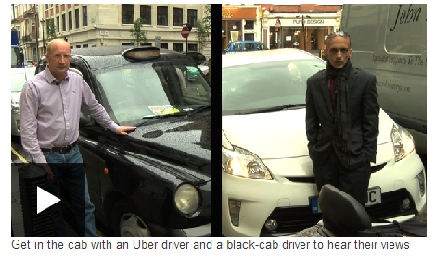
Uber versus black cabs:
Battle lines draw
8 June 2014 Last updated at 23:12 http://www.bbc.com/news/technology-27733971

Slide 30
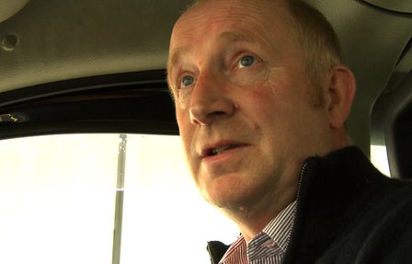
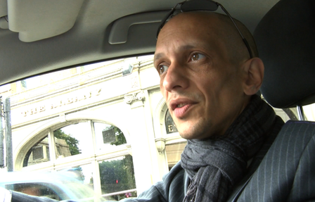
Lloyd Baldwin has been a black cab driver for nearly 20 years
Ben John, driving for Uber is a short-term move as he switches career

Slide 31
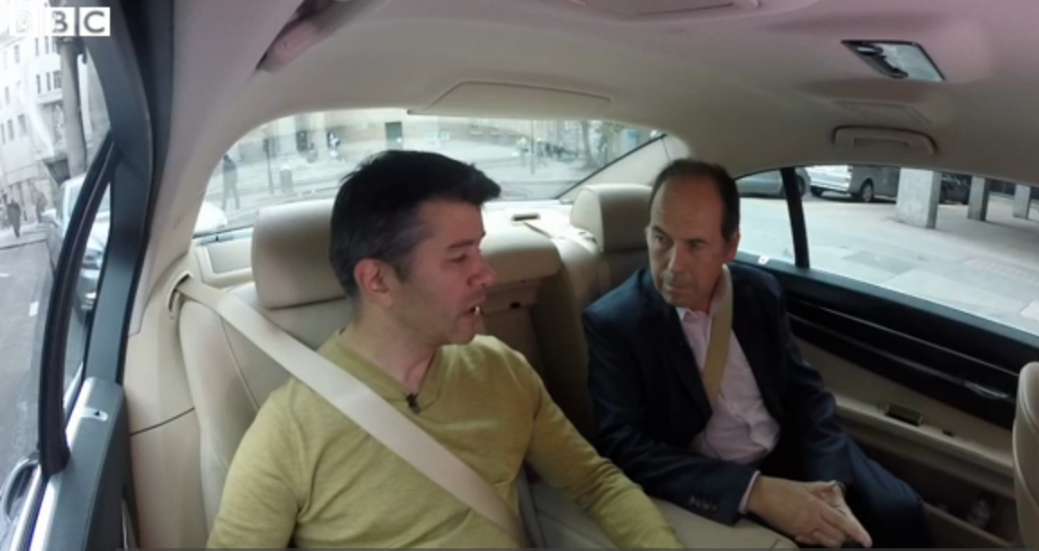
Uber boss Travis Kalanick: I'm no bully
3 October 2014 Last updated at 12:22 http://www.bbc.com/news/technology-29475059

Slide 32
Uber and Hailo appear to be taking a bet on a different future where there is no meaningful distinction between black cabs and minicabs.
Travis Kalanick told an audience in California the firm's long-term plan was to replace drivers with self-controlled cars.
Uber drivers do not need the Knowledge - a test all London black-cab drivers must pass

Slide 33
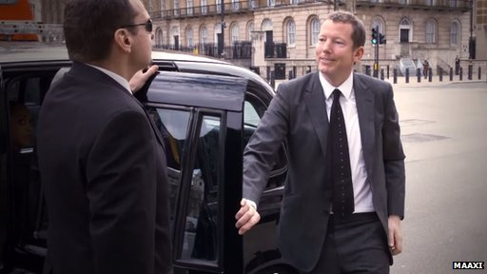
An advert for Maaxi features its financial backer Nathaniel Rothschild

Slide 34
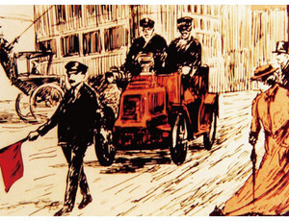
英国 赤旗法（19世紀）
自動車産業発達に支障、独仏に遅れた
Hackney and Stage Cariages Law [1th August 1869.]

Slide 35
チャールズ2世の代に最初のハックニーキャリッジ法ができ1662年に認可された。ハックニーコーチはのちにステージコーチ(駅馬車)と名前が変化した。
The Locomotives on Highways Act 1861
  車両の重量は12トンに制限する。
  10 mph（16 km/h）、市街地では5 mph （8 km/h）の速度制限を課す。
The Locomotive Act 1865（赤旗法）
  郊外では4 mph（6 km/h）、市街地では2 mph（3 km/h）の速度制限を定める。
  自動車は、運転手、機関員、赤い旗を持って車両の60ヤード（55メートル）前方を歩く者の3名で運用することを規定する。赤い旗かランタンを持った人は、歩く速度を守り、騎手や馬に自動車の接近を予告する。
Hackney and Stage Cariages Law [1th August 1869.]
Highways and Locomotives Act 1878（改正法）
  赤旗の必要性は除去。
  未だに必要とされた前方歩行要員の距離が20ヤード（18メートル）に短縮。
  馬に遭遇したら車両は停止しなければならない。
  車両が馬を驚かす煙や蒸気を出すことを禁ずる。
1896年に赤旗法廃止。

Slide 36
東京タクシー協会の視察
東京都タクシー協会の視察は11月17日から19日まで実施予定
11月17日 ロンドン交通局（TfL）
11月18日 Taxi Trade Promotions LTD
タクシー運転手の試験予備校 http://www.taxitradepromotions.co.uk/
Computer cab plc 予約、運賃計算業務
http://www.computercab.co.uk/website/index.aspx
11月19日 Pro. Peter White Westminster University
http://www.westminster.ac.uk/about-us/our-people/directory/white-peter

